Slide 1
回顾与展望：马克思主义中国化理论的发展
1
一条主线：马克思主义中国化
2
两次飞跃：
毛泽东思想与中国特色社会主义理论体系
新民主主义革命的胜利；社会主义主义制度的确立；实行改革开放
3
三件大事：
４
什么是马克思主义，怎样对待马克思主义
什么是社会主义，怎样建设社会主义；
建设什么样的党，怎样建党；
实现什么样的发展，怎样发展
四个基本问题：

Slide 2
回顾与展望：马克思主义中国化理论的发展
5
四个全面：全面建成小康社会、全面深化改革、全面推进依法治国、全面从严治党
6
五大建设：经济、政治、文化、社会和生态文明建设
7
五大发展理念：绿色、协调、共享、创新、开放发展理念

Slide 3

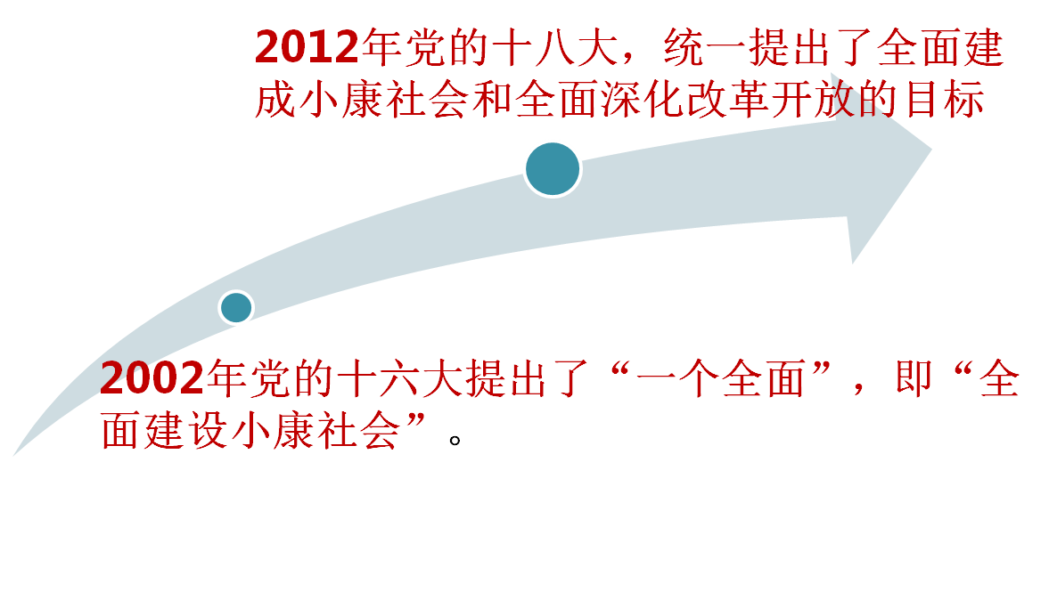
一、“四个全面”战略布局
（一）四个全面”战略布局的形成过程

Slide 4

（一） “四个全面”战略布局的形成过程
2014年….党的十八届四中全会《决定》提出：“全面建成小康社会，实现中华民族伟大复兴的中国梦，全面深化改革、完善和发展中国特色社会主义制度，提高党的执政水平，必须全面推进依法治国。”

Slide 5

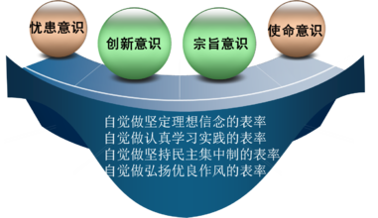
（一）“四个全面”战略布局的形成过程
2014年12月14日……习近平在江苏考察调研时
要协调推进全面建成小康社会、全面深化改革、全面推进依法治国、全面从严治党、推动改革开放和社会主义现代化建设迈上新台阶

Slide 6
（二）“四个全面”战略布局的内涵和逻辑关系
2015年2月2日……习近平在省部级干部专题研讨班开班仪式上
首次集中阐述了“四个全面”逻辑关系
全面建成小康社会是我们的战略目标，全面深化改革、全面依法治国、全面从严治党是三大战略举措。
四个全面相辅相成、相互促进、相得益彰

Slide 7
（二）“四个全面”战略布局的内涵和逻辑关系
第一，从全面建成小康社会来说，这是党的十八大提出的总目标
第二，不全面深化改革，全面建成小康社会的目标就很难实现，全面深化改革才能构建系统完备、科学规范、运行有效的制度体系，使各方面制度更加成熟、更加定型
第三，全面推进依法治国顺利完成各项目标任务、全面建成小康社会、加快推进社会主义现代化的重要保证
第四，全面从严治党直接关系国家的命运、人民的命运、民族的命运

Slide 8
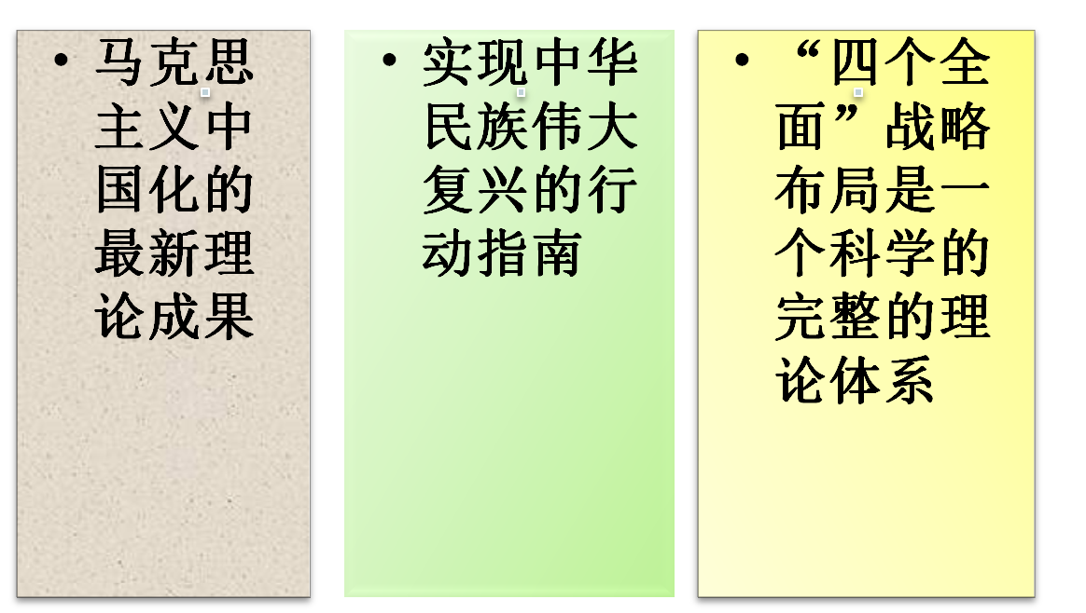
（三） “四个全面”战略布局的意义

Slide 9
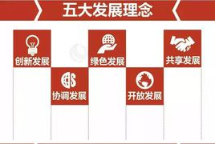
二、引领中国发展全局的五大发展理念
2015年10月十八届五中全会强调，实现“十三五”时期发展目标，破解发展难题，厚植发展优势，必须牢固树立并切实贯彻创新、协调、绿色、开放、共享的发展理念

Slide 10
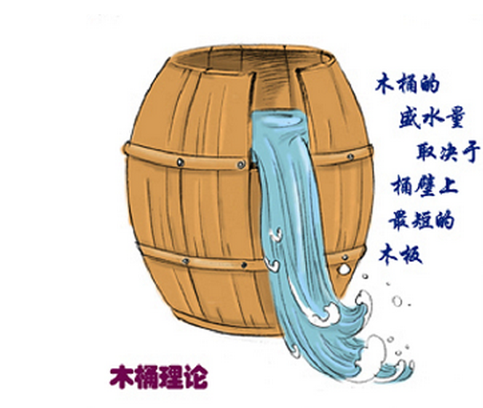
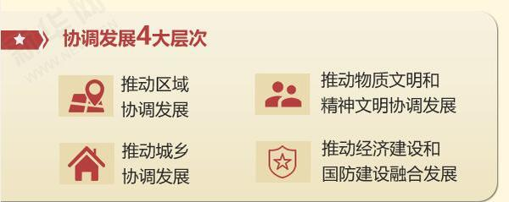
（一）协调发展：是经济社会持续健康发展的内在要求
协调发展注重的是解决发展不平衡问题，补短板，否则“木桶”效应就会愈加显现。（习近平）

Slide 11

（二）坚持绿色发展：是实现中华民族永续发展的必要条件
“生态兴则文明兴，生态衰则文明衰。”树立尊重自然、顺应自然、保护自然的生态文明理念，把生态文明建设放到更加突出的位置，坚决守住生态底线

Slide 12


（三）坚持创新发展（创新是引领经济社会发展的第一动力）
创新发展注重的是解决发展动力问题，科技对经济增长的贡献率远低于发达国家水平，是我国的“阿喀琉斯之踵”。 （习近平）
未来五年将实施五大工程：实施重大公共设施和基础设施工程；实施城市地下管网改造工程；组织国际大科学计划和大科学工程；实施工业强基工程；实施智能制造过程。

Slide 13

（四）坚持开放发展：是世界共同繁荣发展的应然选择
坚持开放发展，奉行互利共赢的开放战略，发展更高层次的开放型经济，积极参与全球经济治理和公共产品供给，构建广泛的利益共同体和人类命运共同体。

Slide 14
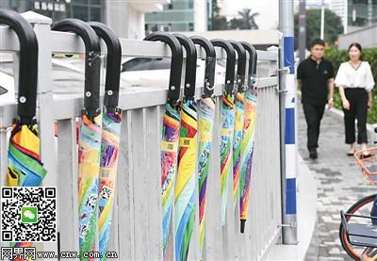

（五）坚持共享发展：是全面建成小康社会的必然结果
坚持共享发展，必须坚持发展为了人民、发展依靠人民、发展成果由人民共享，作出更有效的制度安排，使全体人民在共建共享发展中有更多获得感，增强发展动力，增进人民团结，朝着共同富裕方向稳步前进。

Slide 15
坚持五大发展理念的意义
“五大发展理念”相互贯通、相互促进，是具有内在联系的集合体，着力破解发展难题、增强发展动力、厚植发展优势
1.用新的发展理念揭示发展规律，推动中国特色社会主义道路越走越宽广
2.用新的发展理念引领时代发展，拓展实现第一个百年奋斗目标的新格局新面貌
3.用合规律合目的的发展理念指引未来，为实现第二个百年奋斗目标夯实根基开辟道路

